Slide 1
管程习题课
丁黄陈
南京大学计算机科学与技术系

Slide 2
管程和条件变量
信号量和PV操作缺陷
共享资源管理分散，不利于临界区资源管理
难以防止违法同步操作
引入管程
在进程共享内存的前提下，集中和封装针对一个共享资源的所有访问
将共享变量及其操作统一管理和控制
便于使用高级语言来书写程序，也便于程序正确性验证
Notes:
首先，我们简要的回顾一下管程。

Slide 3
管程思想
管程思想
集中管理临界区，抽象表示共享资源
建立“秘书”程序管理到来访问
每次只让一个进程来访，便于管理共享资源，又能实现互斥访问
对共享资源的申请和释放通过进程在数据结构上的操作来实现
Notes:
首先，我们简要的回顾一下管程。

Slide 4
管程定义和属性
管程定义
由局部于自己的若干公共变量及其声明和所有访问这些公共变量的过程所组成的软件模块
管程属性
共享性：管程中的过程可被进程共享
安全性：管理的局部变量只能由该管程的过程访问，管程过程不可访问任何非局部于它的变量
互斥性：任一时刻，最多只能有一个进程进入管程
Notes:
首先，我们简要的回顾一下管程。

Slide 5
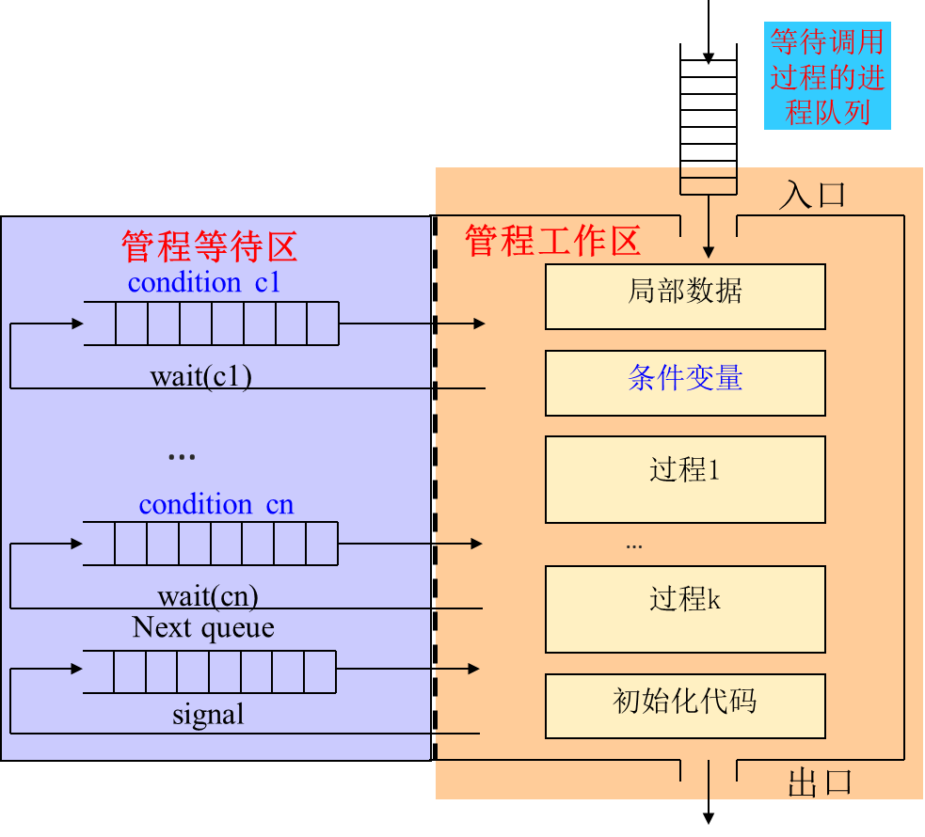
管程结构
Notes:
首先，我们简要的回顾一下管程。

Slide 6
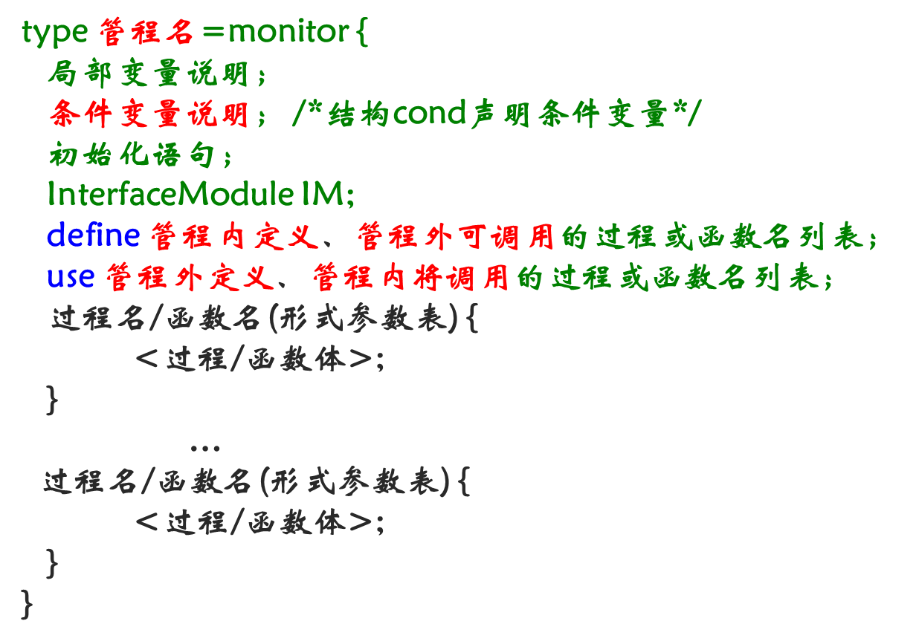
管程的形式
Notes:
首先，我们简要的回顾一下管程。

Slide 7
管程的条件变量
条件变量
让阻塞进程临时放弃管程控制权，在适当时刻再尝试检测管程内状态变化，以便恢复阻塞进程
是一种管程内数据结构，且只能在管程中被访问，对管程内所有过程是全局的，且只能通过原语操作来控制
wait():挂起调用 进程并释放管程，直到另一个进程在该条件变量上执行signal()
Signal():如果存在其他进程由于对条件变量执行wait()而被挂起，便释放之；如果没有进程在等待，信号不被保存
安全性：管理的局部变量只能由该管程的过程访问，管程过程不可访问任何非局部于它的变量
与信号量的区别：条件变量中无与之关联的值
Notes:
首先，我们简要的回顾一下管程。

Slide 8
管程vs.进程(1)
管程定义的数据结构是公用的，而进程定义的是私有的
管程把共享变量上的同步操作集中起来，而临界区却分散在每个进程中
管程是为管理共享资源而建立的，进程主要是为占有系统资源和实现系统并发性而引入
Notes:
首先，我们简要的回顾一下管程。

Slide 9
管程vs.进程(2)
管程被欲使用共享资源的进程调用，管程和调用它的进程不能并行工作，而进程之间能并行工作，并发性是其固有特性
管程是语言或操作系统的成分，不必创建或撤销，而进程有生命周期，由创建而产生至撤销便消亡
Notes:
首先，我们简要的回顾一下管程。

Slide 10
管程vs.信号量
信号量与管程的功能是等价的
可以用信号量实现管程
可以用管程实现信号量
Notes:
首先，我们简要的回顾一下管程。

Slide 11
管程 vs. 信号量
证明信号量与管程的功能是等价的
用信号量实现管程（Hoare是其中实现方法之一）
semaphore mutex, c;
mutex=1;c=0;
procedure enter-monitor( ){
/*进入管程代码，保证互斥*/
P(mutex);
}
procedure leave-monitor-normally( ) {
/*不发信号退出管程*/
V(mutex);
}
procedure leave-with-signal(c) {
/*在条件c上发信号并退出管程，释放一个
等待c条件的进程。此时未开放管程，因为
刚刚被释放的进程已在管程中。*/
V(c) ；
}
procedure wait(c) {/*等待条件c，开放管程*/
V(mutex);
P(c);
}

Slide 12
管程 vs. 信号量
证明信号量与管程的功能是等价的
用管程实现信号量
procedure P( ) {
enter(IM);
C--;
if (C<0) wait(S, S_count, IM);
leave(IM);
}
procedure V( ) {
enter(IM);
C++;
if(C<=0) signal(S, S_count, IM);
leave(IM);
}
}
type semaphore= MONTOR {
cond S;S=0;
int C, S_count; C=初值;
InterfaceModule IM;
DEFINE P,V;
USE enter, leave, wait, signal；

Slide 13
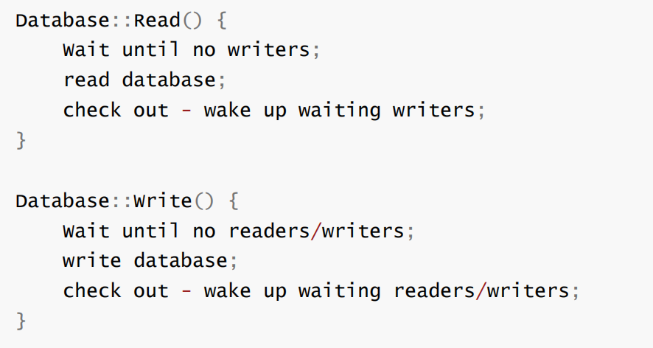
管程解决读者-写者问题
两个基本方法：
Notes:
首先，我们简要的回顾一下管程。

Slide 14
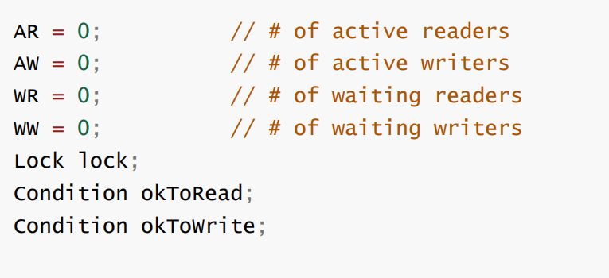
管程解决读者-写者问题
管程的状态变量：
Notes:
首先，我们简要的回顾一下管程。

Slide 15
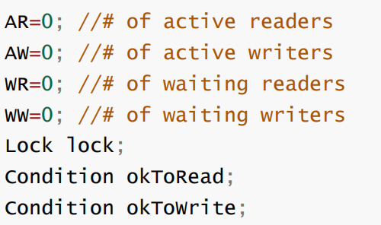
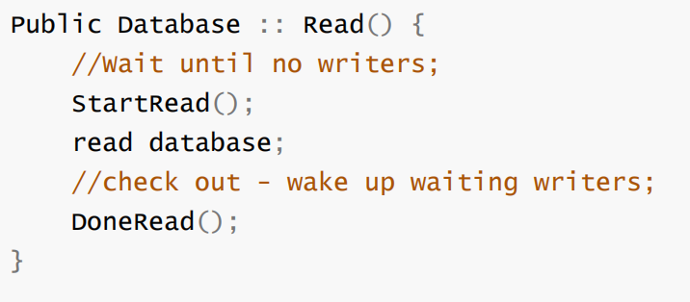
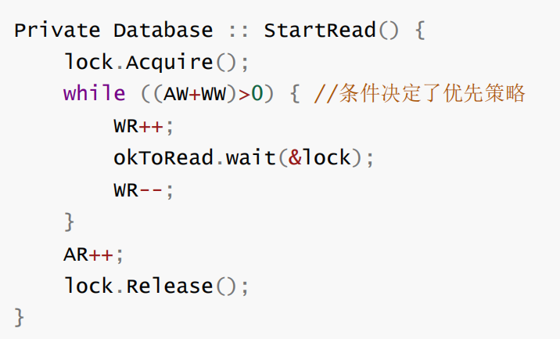
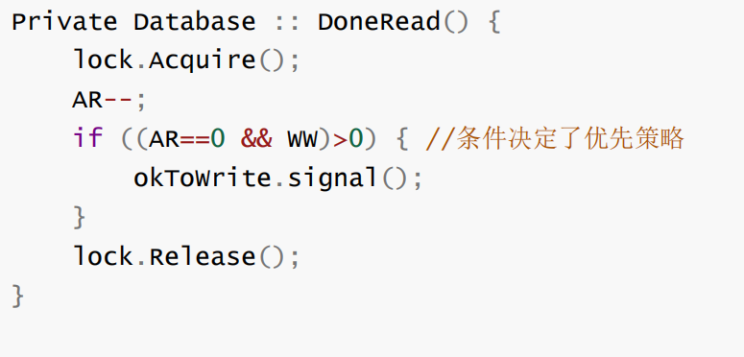
解决方案详情-读者
Notes:
首先，我们简要的回顾一下管程。

Slide 16
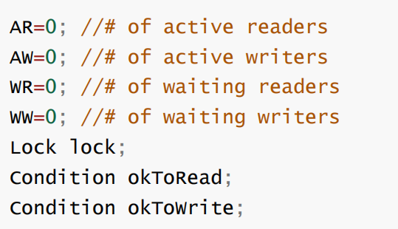
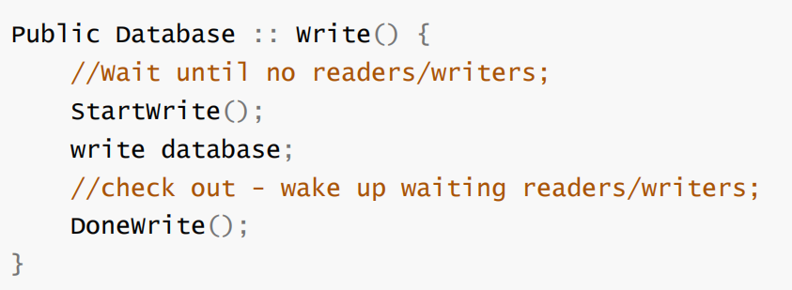
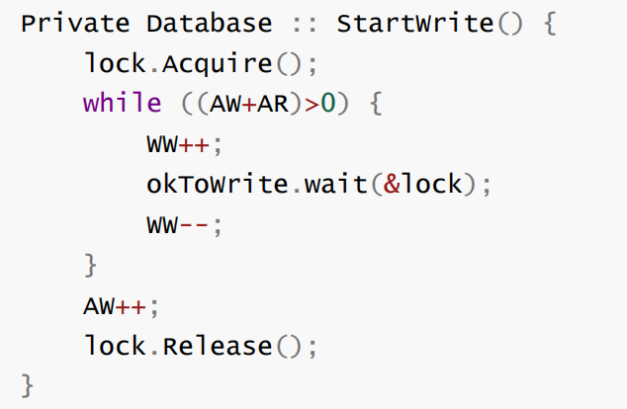
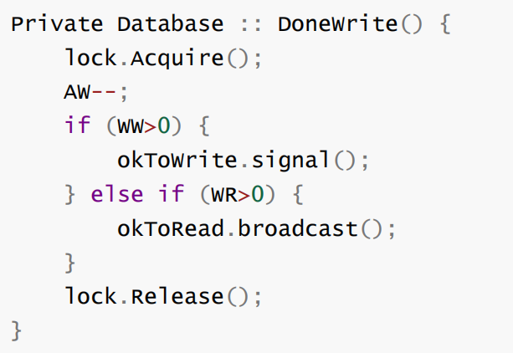
解决方案详情-写者
Notes:
首先，我们简要的回顾一下管程。

Slide 17
习题
某工厂有两个生产车间和一个装配车间，两个生产车间分别生产A、B两种零件，装配车间的任务是把A、B两种零件组装成产品。两个生产车间每生产一个零件后都要分别把它们送到装配车间的货架F1、F2上，F1存放零件A，F2存放零件B，F1和F2的容量均为可以存放10个零件。装配工人每次从货架上取一个A零件和一个B零件，然后组装成产品。
使用管程进行正确管理
Notes:
首先，我们简要的回顾一下管程。

